Slide 1
前端利器之WebStorm
前端设计部 林志忠
2013-11-14
Notes:
Idea、 PhpStorm、Webstorm三者是一脉相承的IDE，界面和操作基本相同，Webstorm速度最快，Idea功能最强大

Slide 2
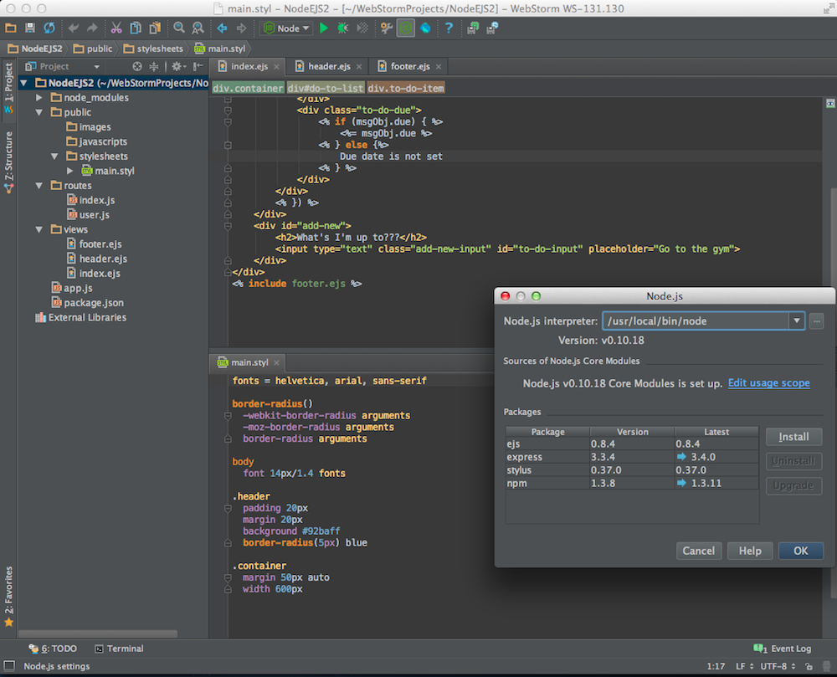

Notes:
安装就不介绍了
Webstorm5入门指南电子书ww.book.36ria.com/webstorm/index.html

Slide 3



『倚天剑』
『屠龙刀』
Notes:
「武林至尊，宝刀屠龙，号令天下，莫敢不从！倚天不出，谁与争锋？」
身为前端攻城师，当然要配几把神器了，好攻城！！
俗语讲：“工欲善其事，必先利其器”
Sublime text 大家都有在用，不做介绍
Sublime text当编辑器，webstorm当ide

Slide 4

Notes:
有了sublime text2这个神器， 为什么还要webstorm呢

Slide 5
Getting Started~
Notes:
做个小调查，有多少人用过webstorm

Slide 6
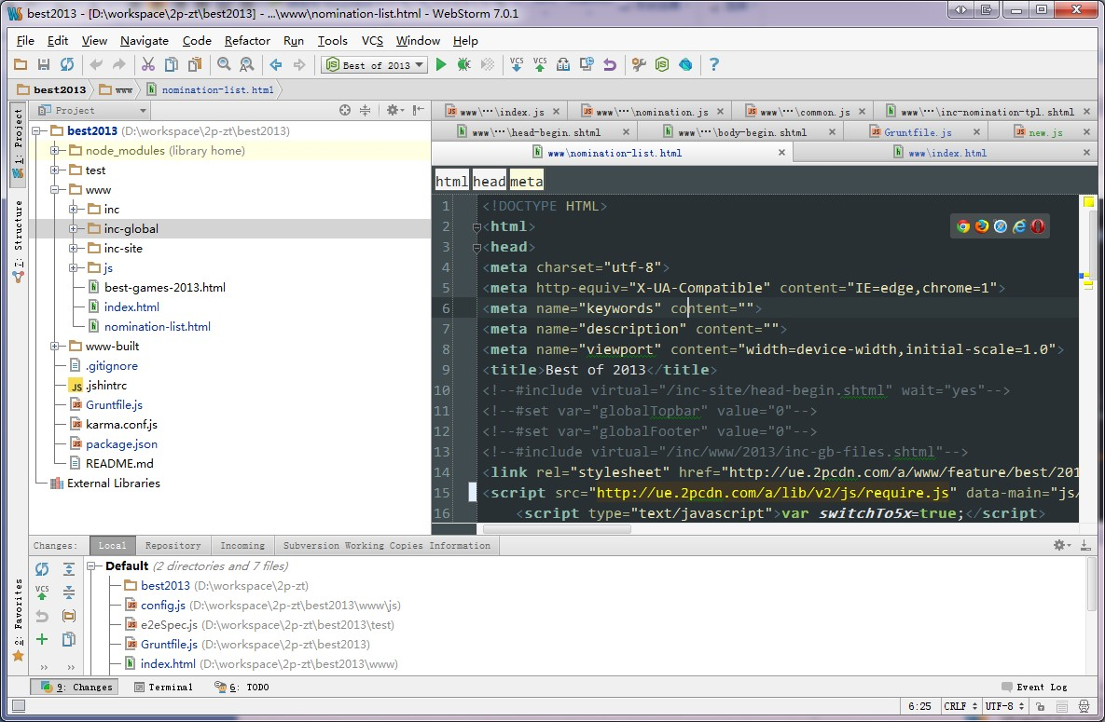
WebStorm的界面
1
菜单和工具栏
2
工程目录面包屑
3
工具窗口
5
代码编辑区域
4
工程状态栏
Notes:
菜单和工具栏，
工程目录面包屑
工具窗口，如加入收藏，查看js构造器
工程状态栏，包含有关编辑器的所有信息，及当前工程和文件的信息，如出错，警告，提示,有TODO,Terminal,Changes
代码编辑区域

Slide 7
WebStorm的优势
内置版本控制svn,git,cvs(还支持github)
内置本地历史功能
支持NodeJS,webstorm 7集成了npm包管理器
内置Terminal window(终端窗口)
支持Emmet(Zen Coding)
支持EJS、Mustache、Jade和Handlebars模板
支持File Watchers
支持Stylus、Sass、Less
支持CoffeeScript、TypeScript、Dart
内置了Karma test runner
支持Live Edit
等等前端应有的功能
Notes:
还有很多有助于开发的功能
可自动保存，这在电脑down掉时，就显得重要了
用git管理本地代码
Nodejs 的 express 会用到ejs，jade模板

Slide 8
版本控制
文件字体颜色代表的意思
代码更新，新增
灰色 | 红色 | 绿色 | 蓝色
不加入版本控制 | 未加入版本控 | 已加入版本控件 | 有修改
Notes:
Svn操作，右键文件，点击subversion

Slide 9
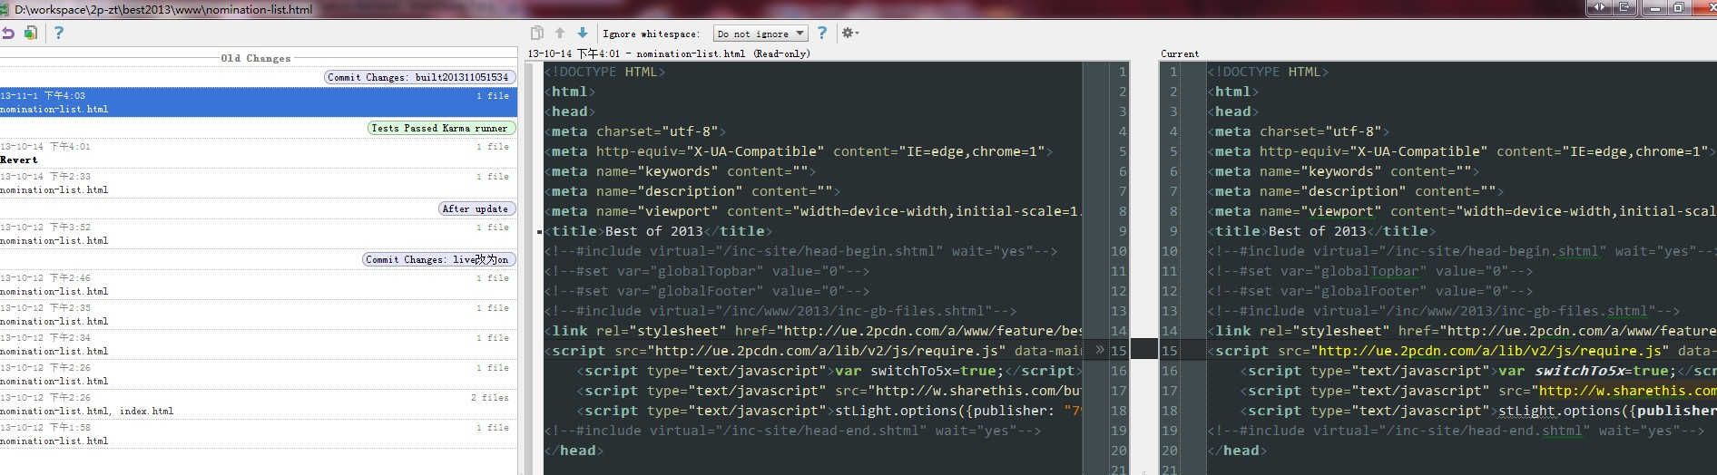
本地历史功能
工
Notes:
在忘记提交到svn的情况，就可方便查看历史代码

Slide 10
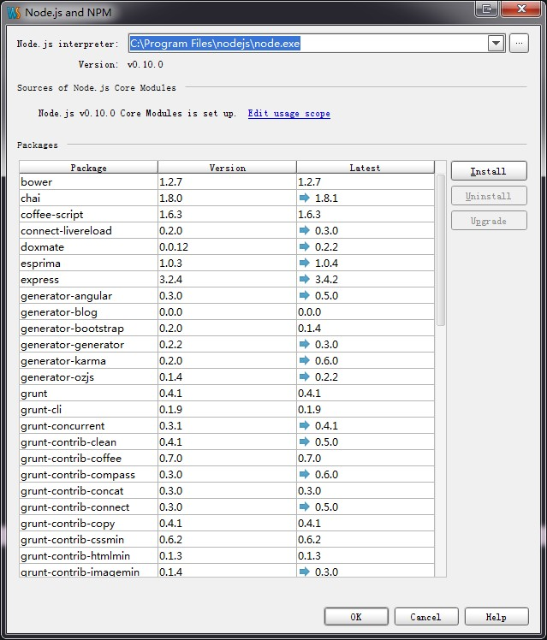
NPM包管理

Slide 11
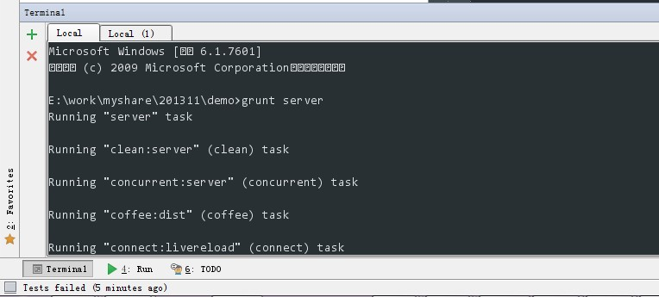
终端窗口
打开新的终端窗口
关闭当前终端窗口

Slide 12
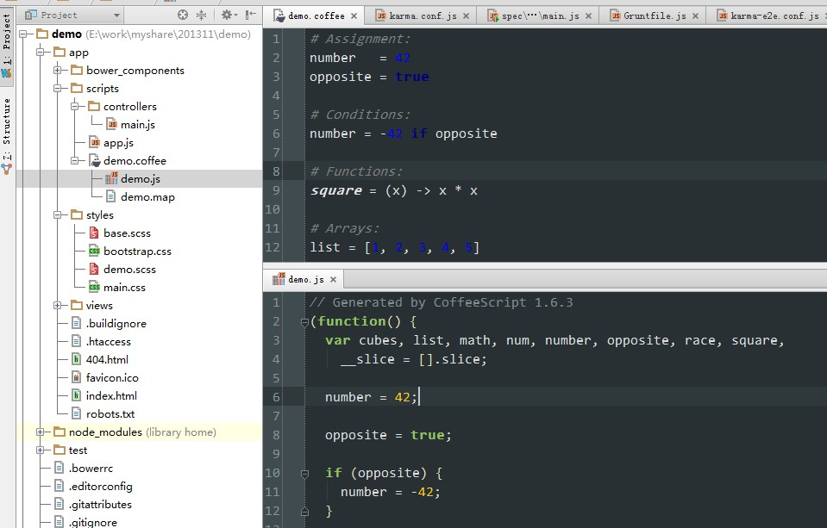
File Watchers
可对Stylus、Sass、Less添加监听
可对CoffeeScript、TypeScript、Dart添加监听

Slide 13
Karma
Karma是一个基于Node.js的JavaScript测试执行过程管理工具（Test Runner）。该工具可用于测试所有主流Web浏览器，也可集成到CI（Continuous integration）工具，也可和其他代码编辑器一起使用。这个测试工具的一个强大特性就是，它可以监控(Watch)文件的变化，然后自行执行，通过console.log显示测试结果。
Notes:
Karma是Testacular的新名字，在2012年google开源了Testacular，2013年Testacular改名为Karma。Karma是一个让人感到非常神秘的名字，表示佛教中的缘分，因果报应，比Cassandra这种名字更让人猜不透！

Slide 16
我也有不足
只有英文版本且是收费的
只能打开当个工程，但我可多开
本身可提供的插件不多，不如sublime text,但内置的已够用
购买开源正版：http://www.oschina.net/shop/jetbrains_2013

Slide 17
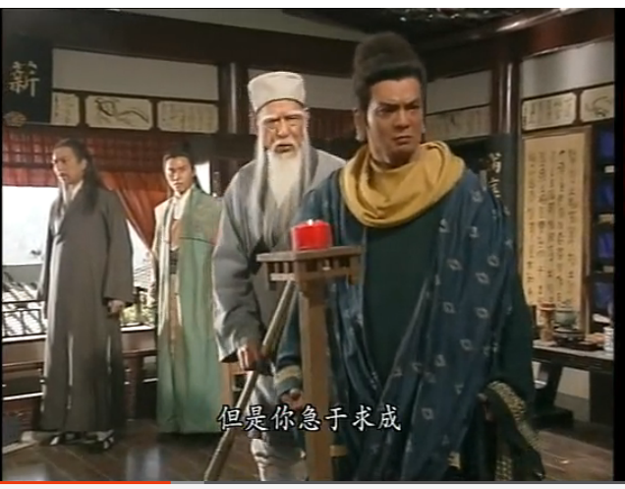
只是工具
Notes:
找不到扫地僧扫地的出现的那一集，就随便截图一张
扫地僧,内功深厚
编辑器只是一个工具而已.... 无所谓用什么 重要的是你的思想! 这就武侠小说中 内力深厚的人 用一根儿稻草都可以压制敌人 少林的扫地僧用的是扫帚..... 不过一件好的兵器会让你觉得心应手 更能发挥出个人的功力!! VIM也好 Dreamweaver也好 sublime text也好 不管谁是唐家霸王枪 谁是兵器排名谱第一名? 其实真的都无所谓! 剑宗 气宗之争本身就是无稽之谈! 只有内力深厚 你可以把所有的兵器都能信手拈来!

Slide 18
参考资料
http://www.book.36ria.com/webstorm/index.html
http://www.jetbrains.com/webstorm/documentation/index.html
http://karma-runner.github.io/0.10/config/browsers.html
https://github.com/yeoman/generator-angular
http://blog.fens.me/nodejs-karma-jasmine/

Slide 19
Q&A
idea/webstorm/phpstorm的区别？
相同点：三者的界面和操作基本一样，配置文件可以通用（插件不一定通用）
功能全面性：webstorm < phpstorm < idea
启动速度：idea < phpstorm < webstorm
前端支持度：idea = phpstorm < webstorm
易用性：idea < phpstorm < webstorm
插件数：webstorm < phpstorm < idea
Notes:
参考 自淘宝网的明河 webstorm5入门指南

